Slide 1










Chíζ Ǉả
CHUẨN BỊ
Thứ … wgàǀ … κánƑ 9 wăm 2022
Notes:
Theo quan điểm của người soạn: GV nên HDHS tự căn hình thức cân đối trang vở, k nên máy móc về việc lùi mấy ô li

Slide 2

Notes:
Tác giả bộ ppt Toán + TV3: Phan Thị Linh – Đà Nẵng
Sđt lh: 0916.604.268
+ Zalo: 0916.604.268
+ Facebook cá nhân: https://www.facebook.com/nhilinh.phan/
+ Nhóm chia sẻ tài liệu: https://www.facebook.com/groups/443096903751589
Hãy liên hệ chính chủ sản phẩm để được hỗ trợ và đồng hành trong suốt năm học nhé!

Slide 3


TIẾNG VIỆT 3
Notes:
Tác giả bộ ppt Toán + TV3: Phan Thị Linh – Đà Nẵng
Sđt lh: 0916.604.268
+ Zalo: 0916.604.268
+ Facebook cá nhân: https://www.facebook.com/nhilinh.phan/
+ Nhóm chia sẻ tài liệu: https://www.facebook.com/groups/443096903751589
Hãy liên hệ chính chủ sản phẩm để được hỗ trợ và đồng hành trong suốt năm học nhé!

Slide 4

KHỞI ĐỘNG
Notes:
Tác giả bộ ppt Toán + TV3: Phan Thị Linh – Đà Nẵng
Sđt lh: 0916.604.268
+ Zalo: 0916.604.268
+ Facebook cá nhân: https://www.facebook.com/nhilinh.phan/
+ Nhóm chia sẻ tài liệu: https://www.facebook.com/groups/443096903751589
Hãy liên hệ chính chủ sản phẩm để được hỗ trợ và đồng hành trong suốt năm học nhé!

Slide 5
Đọc tin nhắn sau và tìm ra điểm chưa hợp lí.
Con đi chơi với bạn nên tối con về ăn cơm trễ.
Con gái:
Anh Thư
Notes:
Tin nhắn thiếu phần “người nhận tin là ai”, nội dung thể hiện chưa lễ phép khi nói với bố mẹ/người lớn trong nhà.

Slide 6








Chúc mừng các em đã khởi động xuất sắc!
Notes:
GV tặng quà cho HS
Tác giả bộ ppt Toán + Tiếng Việt các lớp 1, 2, 3: Phan Thị Linh – Đà Nẵng
Sđt lh: 0916.604.268
+ Zalo: 0916.604.268
+ Facebook cá nhân: https://www.facebook.com/nhilinh.phan/
+ Nhóm chia sẻ tài liệu: https://www.facebook.com/groups/443096903751589
Hãy liên hệ chính chủ sản phẩm để được hỗ trợ và đồng hành trong suốt năm học nhé!

Slide 7
Luyện tập
Viết đoạn văn kể lại hoạt động đã làm cùng người thân
Trang 25

Slide 8
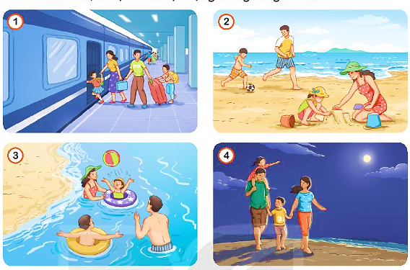
1. Quan sát tranh, kể lại các hoạt động trong từng tranh.
Notes:
Tác giả bộ ppt Toán + TV3: Phan Thị Linh – Đà Nẵng
Sđt lh: 0916.604.268
+ Zalo: 0916.604.268
+ Facebook cá nhân: https://www.facebook.com/nhilinh.phan/
+ Nhóm chia sẻ tài liệu: https://www.facebook.com/groups/443096903751589
Hãy liên hệ chính chủ sản phẩm để được hỗ trợ và đồng hành trong suốt năm học nhé!

Slide 9
1. Quan sát tranh, kể lại các hoạt động trong từng tranh.
Notes:
Tác giả bộ ppt Toán + TV3: Phan Thị Linh – Đà Nẵng
Sđt lh: 0916.604.268
+ Zalo: 0916.604.268
+ Facebook cá nhân: https://www.facebook.com/nhilinh.phan/
+ Nhóm chia sẻ tài liệu: https://www.facebook.com/groups/443096903751589
Hãy liên hệ chính chủ sản phẩm để được hỗ trợ và đồng hành trong suốt năm học nhé!

Slide 10
1. Quan sát tranh, kể lại các hoạt động trong từng tranh.
Notes:
Tác giả bộ ppt Toán + TV3: Phan Thị Linh – Đà Nẵng
Sđt lh: 0916.604.268
+ Zalo: 0916.604.268
+ Facebook cá nhân: https://www.facebook.com/nhilinh.phan/
+ Nhóm chia sẻ tài liệu: https://www.facebook.com/groups/443096903751589
Hãy liên hệ chính chủ sản phẩm để được hỗ trợ và đồng hành trong suốt năm học nhé!

Slide 11
1. Quan sát tranh, kể lại các hoạt động trong từng tranh.
Notes:
Tác giả bộ ppt Toán + TV3: Phan Thị Linh – Đà Nẵng
Sđt lh: 0916.604.268
+ Zalo: 0916.604.268
+ Facebook cá nhân: https://www.facebook.com/nhilinh.phan/
+ Nhóm chia sẻ tài liệu: https://www.facebook.com/groups/443096903751589
Hãy liên hệ chính chủ sản phẩm để được hỗ trợ và đồng hành trong suốt năm học nhé!

Slide 12
1. Quan sát tranh, kể lại các hoạt động trong từng tranh.
Notes:
Tác giả bộ ppt Toán + TV3: Phan Thị Linh – Đà Nẵng
Sđt lh: 0916.604.268
+ Zalo: 0916.604.268
+ Facebook cá nhân: https://www.facebook.com/nhilinh.phan/
+ Nhóm chia sẻ tài liệu: https://www.facebook.com/groups/443096903751589
Hãy liên hệ chính chủ sản phẩm để được hỗ trợ và đồng hành trong suốt năm học nhé!

Slide 13
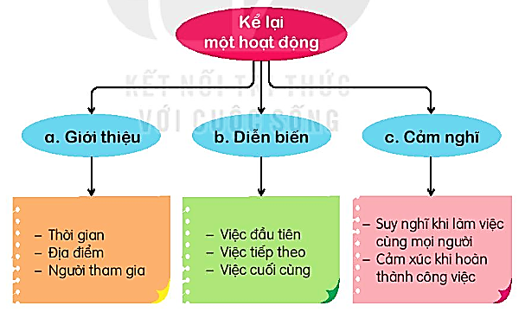
2. Kể lại một hoạt động em đã làm cùng những người thân trong gia đình.
Notes:
Tác giả bộ ppt Toán + TV3: Phan Thị Linh – Đà Nẵng
Sđt lh: 0916.604.268
+ Zalo: 0916.604.268
+ Facebook cá nhân: https://www.facebook.com/nhilinh.phan/
+ Nhóm chia sẻ tài liệu: https://www.facebook.com/groups/443096903751589
Hãy liên hệ chính chủ sản phẩm để được hỗ trợ và đồng hành trong suốt năm học nhé!

Slide 14
Kể lại một hoạt động
a. Giới thiệu:
Chuyến nghỉ mát cùng gia đình
b. Diễn biến:
c. Cảm nghĩ:
Vào dịp nghỉ hè
Tại Hội An
Em cùng gia đình đi nghỉ mát.
Tiệc đêm ngoài trời
Ăn sáng búp-phê
Tắm hồ bơi cùng cả nhà
Cả nhà đều rất vui.
Là một chuyến nghỉ mát tuyệt vời
Notes:
Hoạt động do ng soạn tự nghĩ ra, thầy cô có thể dùng tham khảo nếu thấy phù hợp ạ

Slide 15
3. Viết 3 – 4 câu về những điều em đã kể theo gợi ý a, b hoặc c ở bài tập 2.
Vào dịp nghỉ hè vừa rồi, em được đi nghỉ mát cùng gia đình ở Hội An. Ở đó, em được tham gia bữa tiệc đêm ngoài trời bên bờ biển, được ăn búp-phê vào các bữa sáng với nhiều món ăn ngon tuyệt trong khách sạn. Sáng sớm và chiều em cùng cả nhà tắm hồ bơi. Cả em và em gái em đều rất thích thú với hoạt động này. Cả nhà em ai cũng vui. Đây là một chuyến nghỉ mát tuyệt vời với em và cả nhà.
Notes:
Bài văn mẫu là do người soạn ppt tự viết nên thầy cô có thể dùng tham khảo nếu thấy phù hợp nhé!
Tác giả bộ ppt Toán + TV3: Phan Thị Linh – Đà Nẵng
Sđt lh: 0916.604.268
+ Zalo: 0916.604.268
+ Facebook cá nhân: https://www.facebook.com/nhilinh.phan/
+ Nhóm chia sẻ tài liệu: https://www.facebook.com/groups/443096903751589
Hãy liên hệ chính chủ sản phẩm để được hỗ trợ và đồng hành trong suốt năm học nhé!

Slide 16


Notes:
Bài văn mẫu là do người soạn ppt tự viết nên thầy cô có thể dùng tham khảo nếu thấy phù hợp nhé!
Tác giả bộ ppt Toán + TV3: Phan Thị Linh – Đà Nẵng
Sđt lh: 0916.604.268
+ Zalo: 0916.604.268
+ Facebook cá nhân: https://www.facebook.com/nhilinh.phan/
+ Nhóm chia sẻ tài liệu: https://www.facebook.com/groups/443096903751589
Hãy liên hệ chính chủ sản phẩm để được hỗ trợ và đồng hành trong suốt năm học nhé!

Slide 17


3.
Thứ …….. wgàǀ … κánƑ 9 wăm 2022
Notes:
GVHD HS trình bày vở bài 3

Slide 18
VẬN DỤNG
MỞ RỘNG

Slide 19

EM CẦN NHỚ NHƯNG GÌ CHO BÀI HỌC HÔM NAY?
Notes:
HS TỰ PHÁT BIỂU
GV nhắc lại bố cục khi viết 1 đoạn văn
Tác giả bộ ppt Toán + TV2: Phan Thị Linh – Đà Nẵng
Sđt lh: 0916.604.268
+ Zalo: 0916.604.268
+ Facebook cá nhân: https://www.facebook.com/nhilinh.phan/
+ Nhóm chia sẻ tài liệu: https://www.facebook.com/groups/443096903751589
Hãy liên hệ chính chủ sản phẩm để được hỗ trợ và đồng hành trong suốt năm học nhé!

Slide 20
DẶN DÒ
Notes:
GV cùng hs nhớ lại nhân vật đồng hành Hà và Nam qua từng năm học
Tác giả bộ ppt Toán + TV2: Phan Thị Linh – Đà Nẵng
Sđt lh: 0916.604.268
+ Zalo: 0916.604.268
+ Facebook cá nhân: https://www.facebook.com/nhilinh.phan/
+ Nhóm chia sẻ tài liệu: https://www.facebook.com/groups/443096903751589
Hãy liên hệ chính chủ sản phẩm để được hỗ trợ và đồng hành trong suốt năm học nhé!

